Slide 1


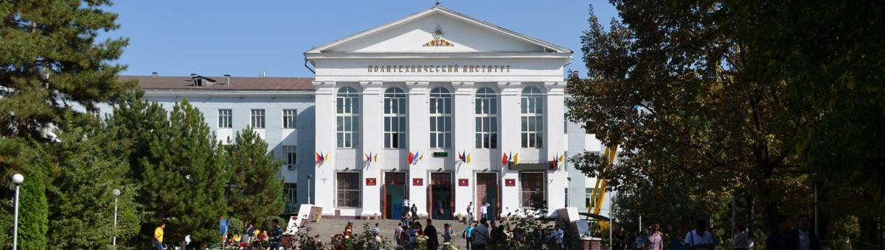
Центр практики и карьеры КГТУ им.И.Раззакова
Кыргызский государственный технический университет им. И. Раззакова

Slide 2
Центр практики и карьеры
Центр практики и карьеры КГТУ им. И.Раззакова - подразделение университета, созданное в 2019 г. для оказания комплексной поддержки студентов по вопросам трудоустройства.
Миссия Центра - содействие и поддержка карьерного роста и профессионального развития студентов и взаимодействие с компаниями-партнeрами университета.
Приоритетными задачами для Центра карьеры и практики являются:
• консультирование студентов и выпускников;
• работа с базой вакансий работодателей-партнеров университета;
• взаимодействие с компаниями-партнерами университета;
• организация Дня практики и карьеры, Ярмарки вакансий.
Центр практики и карьеры КГТУ (ЦПиК) выступает в качестве ключевого и связующего звена между вузом и рынком труда (работодателями). Партнерские отношения ЦПиК закрепляет краткосрочными и долгосрочными официальными договорами о сотрудничестве, которые позволяют студентам КГТУ приходить не только практику, но впоследствии дают право работать в различных отраслях экономического и технического профиля, не только КР, но в странах ближнего и дальнего зарубежья.

Slide 3
Структура деятельности Центра практики и карьеры
Центр практики и карьеры КГТУ им. И.Раззакова
(Руководитель ЦПиК, Главный специалист)
Зам. Директоров/высших школ по академической работе
Выпускающие кафедры институтов / высших школ
Работодатели предприятий и организаций
Отраслевой совет
База данных работодателей

Slide 4






Ведутся следующие виды работ:
Консультирование студентов и выпускников
Составляет Базу предприятий и организаций для прохождения всех видов практик
Для содействия в нахождении мест практики и трудоустройства Центр карьеры постоянно ведет работу по расширению сети стратегических партнеров: к настоящему времени в базе университета их свыше 300.
Направляет студентов для прохождения всех видов практик, согласно утвержденного учебного плана
Организация карьерных мероприятий

Slide 5
День карьеры и практики. Ярмарка вакансий
Центр практики и карьеры ежегодно (три раза в год) организует и проводит совместно с Министерством экономики и коммерции КР, Бишкекским городским управлением по содействию занятости Министерства труда, социального развития и миграции КР “День карьеры и практики”, “Ярмарка вакансий”.
Бишкекское городское управление по содействию занятости предлагает нашим студентам вакансии и места прохождения различных видов практик.
В рамках “День карьеры и практики” проводятся секционные встречи по следующим направлениям: электроэнергетика, информационные технологии, технология продуктов питания, транспорт, телекоммуникация, строительство и архитектура, горное производство и др.
Также проводятся ежегодно ознакомительные экскурсии на предприятия (Например: КГТУ заключил Договор о сотрудничестве с ОАО “Кыргызиндустрия”, где студенты знакомятся с реальным сектором производства, с разработкой и внедрением новых технологий, а также автоматизированными линиями производства )

Slide 6
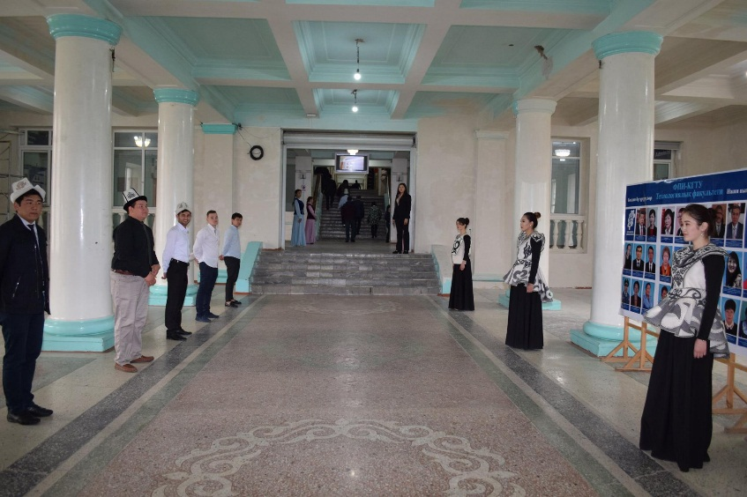
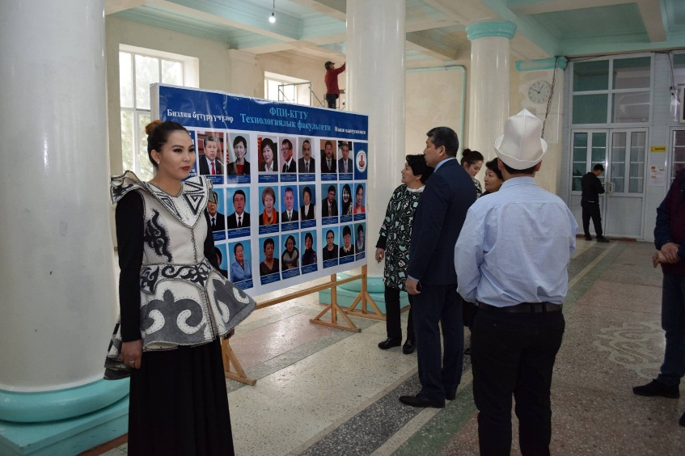
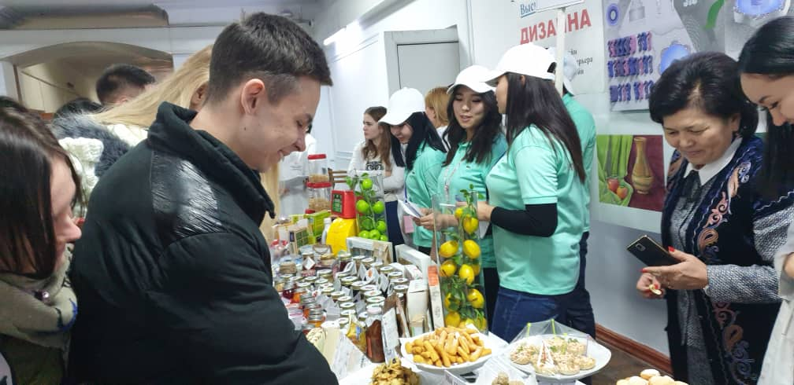
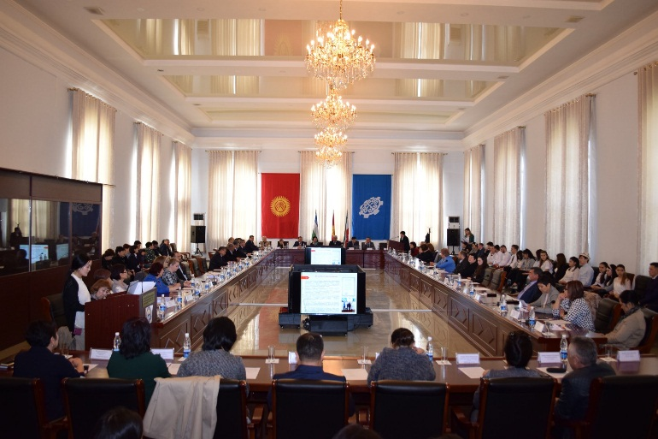
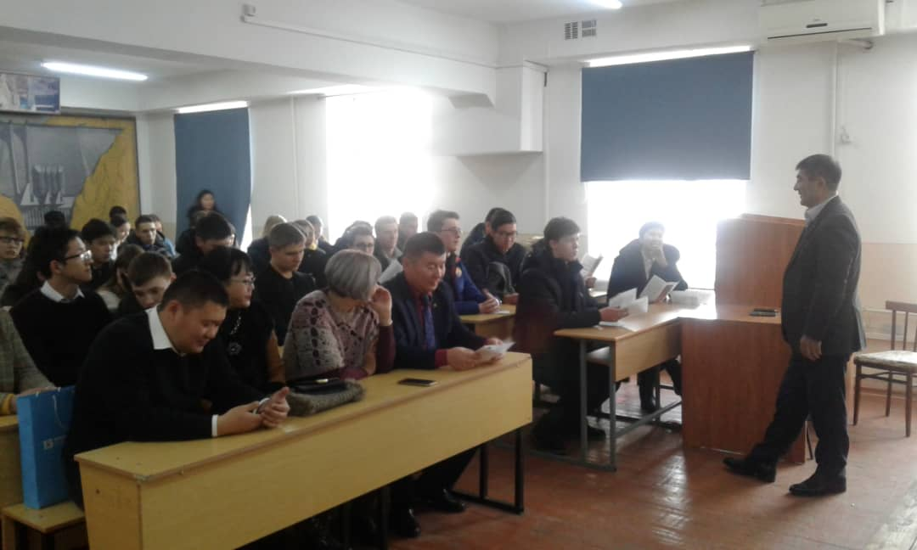
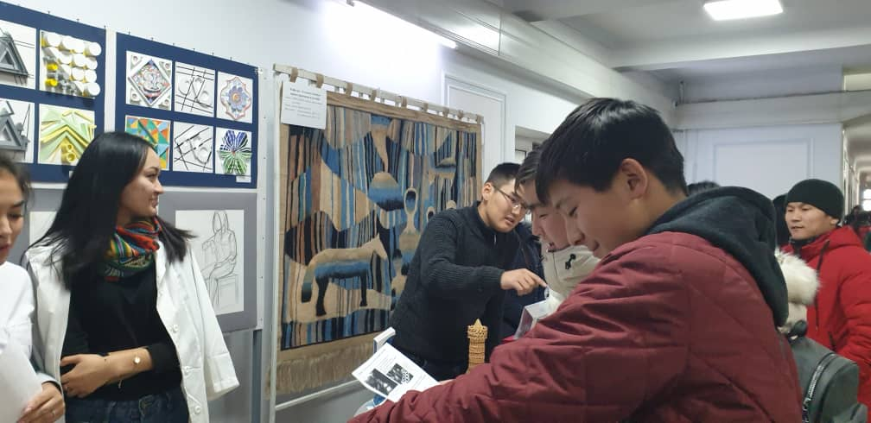

Slide 7
Обновление базы практик КГТУ
Университетом ведется постоянная работа по улучшению материально-технической базы университета, открыты новые специализированные лаборатории, с целью прохождения практики на местах:
Центр поддержки технологий и инноваций на базе КГТУ им.И.Раззакова
Центр БПЛА и перспективы сотрудничества с Китаем
Лаборатория «Мастерская Лубань» в КГТУ им.И.Раззакова, электроэнергетика
Лаборатория CEZERI LAB в КГТУ им.И.Раззакова: новый шаг в научном сотрудничестве Кыргызстана и Турции
IT – Академия SAMCUNG по направлению информационные технологии
Лаборатория Элдик «Класс РСК Банк» по экономическим направлениям
Виртуальная лаборатория «Теплотехника» каф. «Теплоэнергетика»
Лаборатория «Интеллектуальная система передачи и распределения электричество» (УПЦ «Энергия», 10/114)
Лаборатория новых энергетических ресурсов (УПЦ «Энергия», 10/115) и УПЦ «Технолог», Республ.центр компетенций др.
Кыргызско-германским техническим институтом заключен Меморандум с фирмами Германии для прохождении практик, а также с работодателями Турции (провели встречу с выпускниками на тему: “Карьеранды дүйнөлүк түрк компаниялары менен башта” Insan kaynaklari ofisi).

Slide 8
Студенту, выпускнику:
Обратившись в Центр карьеры и практики, каждый желающий студент может получить исчерпывающую информацию о деятельности предприятий, организаций и компаний и возможность пройти ознакомительную, производственную или преддипломную практики. Неотъемлемой составляющей деятельности Центра карьеры и практики является организация и проведение регулярных бизнес-встреч (Ассоциация выпускников), мастер-классов и гостевых лекций. Помимо этого Центром проводятся тренинги по подготовке к успешному построению карьеры: техника ведения переговоров, самопрезентация, пробивное резюме (сотрудники Биш.управ.по занятости) и т.д. В рамках проведения данных мероприятий все желающие получают информацию о сфере и специфике деятельности предприятий, организаций и компании, узнают о вакансиях. Благодаря тесному сотрудничеству с Универ­ситетом партнеры-работодатели охотно принимают на работу, на условиях частичной занятости, студентов, которые приобретают не только практический опыт, но и накапливают стаж работы без нанесения ущерба учебным занятиям.

Slide 9
Адаптация к рынку труда
КГТУ ведет постоянную работу по улучшению условий для обучающихся с ограниченными возможностями здоровья (ОВЗ): • образовательные программы могут быть освоены лицами с ОВЗ с применением дистанционных образовательных технологий, образовательные ресурсы размещены на портале; • проводятся встречи в работодателями, где работодатели знакомят их с условиями труда на данном предприятии; • на базе Корейского центра информационного доступа в университете создана лаборатория со специальным оборудованием для обучения студентов с ОВЗ (http://kkiac.kg/ru/category/education2/): - устройство SURFboard (3 шт.) для людей, у которых есть протезы рук, ограничена подвижность рук и пальцев из-за травмы и болезней, а также людьми с нарушениями зрения; - Esob (3 шт.) - цифровой комплекс слуховых вспомогательных аппаратов, который предоставляет функцию слуха, в том числе, через Bluetooth, усиление голоса, беспроводных звонков на мобильный телефон и аудиоинформации (музыка и т. д.) смартфона без усилительных проводов. - BrailleSense U2 (3 шт.) обладает теми же функциями, что и BrailleSense U2, но является более компактным устройством. - Candy 4 HD II (3 шт.) - электронная лупа, т.е. электронное устройство, которое использует камеру и экран дисплея для выполнения цифрового увеличения печатных материалов и предназначен для людей со слабым зрением. - BLAZE ET (3 шт.) - устройство, с помощью которого слепые люди могут получить доступ к нескольким медиа файлам. Функция OCR также позволяет пользователям прослушивать распечатки. С целью обучения для дальнейшего использования в профессиональной деятельности.

Slide 10
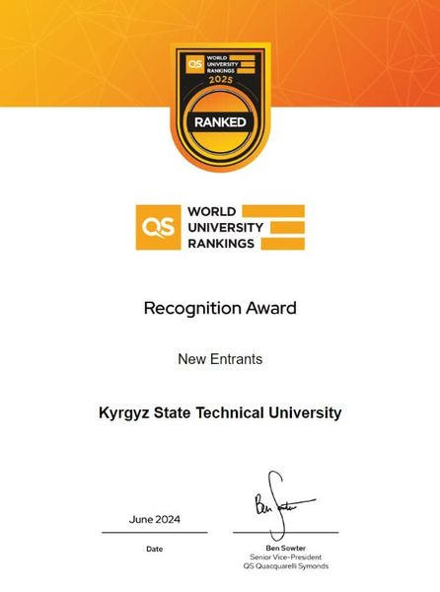
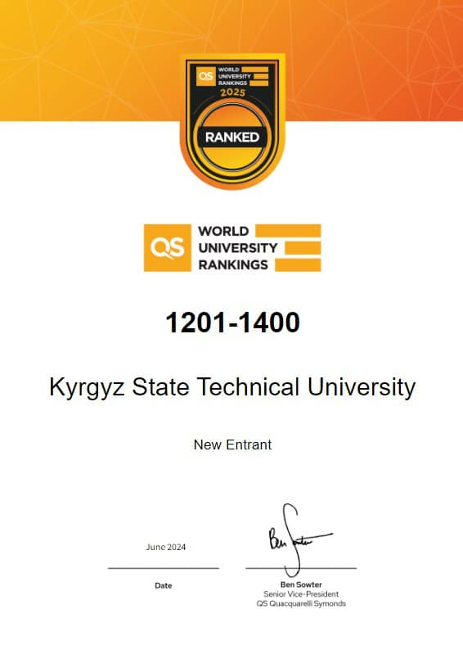
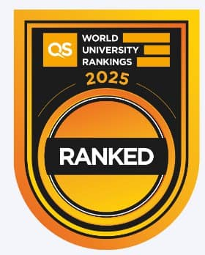
QS World University Rankings 2025

Slide 11

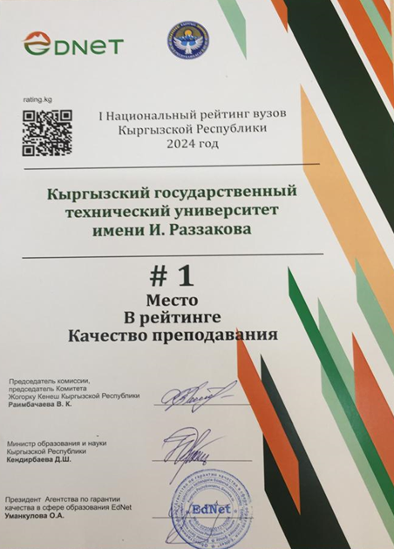
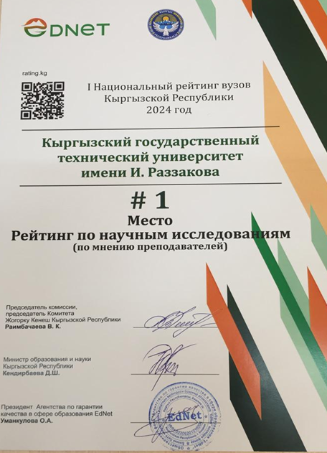
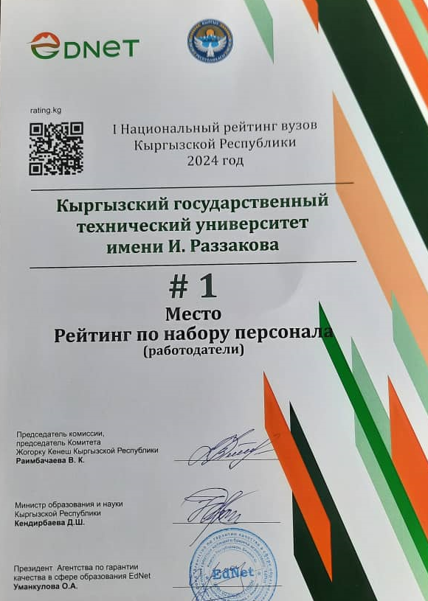
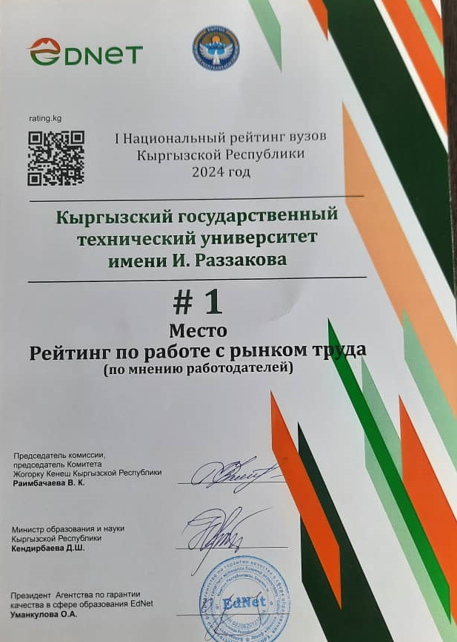
1 НАЦИОНАЛЬНЫЙ РЕЙТИНГ УНИВЕРСИТЕТОВ КЫРГЫЗСКОЙ РЕСПУБЛИКИ 2024 год
Агентство EdNet провело первое национальное исследование качества высшего образования.
Университеты оценивались по шести критериям: академическая репутация, рейтинг работодателей, качество преподавания, индекс цитирования, количество иностранных преподавателей, количество иностранных студентов.
КГТУ имени И.Раззакова занял III место среди 27 вузов-участников рейтинга.

Slide 12
Кыргызский государственный технический университет им. И. Раззакова
Нормативная правовая база
Приказ Министерства образования и науки Кыргызской Республики «Об утверждении Методики отслеживания трудоустройства выпускников образовательных организаций высшего профессионального образования Кыргызской Республики» от 2 сентября 2016 года №1308/1 (размещен на сайте МОН КР) http://edu.gov.kg в разделе « Нормативная правовая база» .

Slide 13
Цель исследования
Кыргызский государственный технический университет им. И. Раззакова
мониторинг качества образования;
анализ сведений трудоустройства в карьерных предпочтениях студентов выпускных курсов;
получение обратной связи от студентов выпускных курсов по вопросам удовлетворенности качеством образовательных услуг университета

Slide 14
Мониторинг трудоустройства выпускников
Кыргызский государственный технический университет им. И. Раззакова
Ежегодно мониторинг осуществляется на всех институтах и выпускающих кафедрах в форме социального опроса выпускников путем анкетирования выпускников университета (2023-2024 г.) с периода 12 по 20 марта 2024 года.
Социальный опрос осуществлялся в форме on – line-анкетирования, телефонного интервьюирования и по электронному опросу.
В целом по университету трудоустройство составило 92,4%

Slide 15
Выпускники 2023-2024 учебного года
Кыргызский государственный технический университет им. И. Раззакова
бакалавриата выпущено – 1970 человек, из них трудоустроились – 1820 человек, что составило – 92,4%
магистратуры выпущено - 59 человека, из них трудоустроились – 57 человека, что составило 96,6%
В целом по программам подготовки ВПО трудоустройство выпускников составило – 92,4% из них по выбранной специальности трудоустроились – 1097 человека, что составило 61%.

Slide 16
Детальная информация по выпускникам
Кыргызский государственный технический университет им. И. Раззакова
Сведения о трудоустройстве выпускников КГТУ им.И.Раззакова (по итогам анкетирования через 9-11 месяцев после окончания вуза) на 2022-23 уч.год (выпуск 2023г.)
Наименование института | Наименование направления / специальности | Наименование показателя | № строки | Выпуск по очной форме обучения |  |  |  |  | из них участвовали в анкетировании | Трудоустроились |  |  |  |  |  | Продолжают обучение на след.уровне по очной форме обучения |  | Призваны в ряды Вооруженных сил КР |  | Находятся в отпуске по уходу за ребенком |  | Не трудоустроились
 |  |  |  | Всего | в т.ч. |  |  |  |  | Всего |  | из них:
 |  |  |  |  | женщин |  | в рамках целевой подготовки |  |  |  |  | по полученной спец-ти |  | в рамках целевой подготовки
Общий процент трудоустройства составляет от числа опрошенных- 92,4%, что свидетельствует о востребованности выпускников КГТУ им.И.Раззакова

Slide 17
Кыргызский государственный технический университет им. И. Раззакова

Slide 18
СПАСИБО ЗА ВНИМАНИЕ!

